Slide 1

Организация и проведение ВПР
в 2026 году

Slide 2
Нормативно-правовые документы
Приказ Федеральной службы по надзору в сфере образования и науки от 07.06.2025 года № 991 «Об утверждении состава участников, сроков и продолжительности проведения всероссийских проверочных работ в образовательных организациях, осуществляющих образовательную деятельность по образовательным программам начального общего, основного общего, среднего общего образования, а также перечня учебных предметов, по которым проводятся всероссийские проверочные работы в образовательных организациях, осуществляющих образовательную деятельность по образовательным программам начального общего, основного общего, среднего общего образования, в 2025 – 2026 году (зарегистрирован Минюстом России от 29.05.2025 г. № 83398).
Методические рекомендации по подготовке и проведению всероссийских проверочных работ в образовательных организациях, осуществляющих образовательную деятельность по образовательным программам начального общего, основного общего, среднего общего образования, в 2025/2026 учебном году.

Slide 3
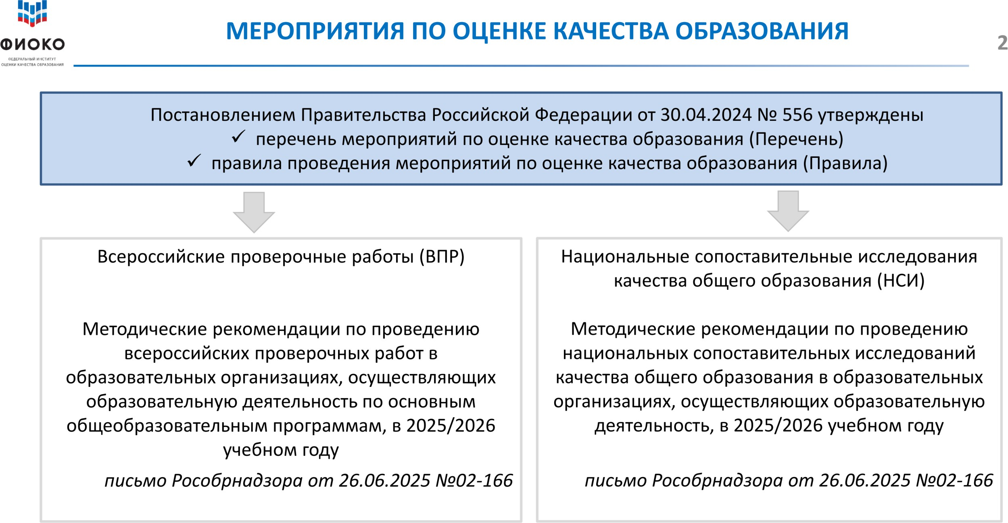

Slide 4
Цель ВПР – осуществление мониторинга уровня и качества подготовки обучающихся в соответствии с ФГОС и ФООП.
Даты проведения ВПР образовательные организации устанавливают в соответствии со сроками проведения ВПР.
Альтернативная возможность при проведении ВПР - использование компьютерного формата.
При проведении ВПР персональные данные участников не используются и не обрабатываются.
Обучающиеся с ограниченными возможностями здоровья могут принимать участие в ВПР с согласия родителей (законных представителей), с учетом особенностей состояния здоровья и психофизического развития.

Slide 5
ВПР на бумажном носителе
В каждой параллели по каждому учебному предмету выбирается только один формат проведения (для всей параллели по выбранному учебному предмету) – на бумажном носителе.
Каждой ОО предоставляется два варианта работы (первый и второй), которые необходимо распечатать по количеству участников, заранее распределенных по вариантам. Варианты ВПР печатаются на всех участников с соблюдением условий конфиденциальности.

Slide 6
Состав участников ВПР
4 классы
6, 8, 10 классы, за исключением обучающихся образовательных организаций, участвующих в национальных сопоставительных исследованиях качества общего образования, утвержденных приказом Рособнадзора от 07.05.2025 года № 990 (зарегистрирован Минюстом России 29.05.2025 года регистрационный № 82397) и международных сопоставительных исследованиях качества общего образования.
5 классы
7 классы

Slide 7
с 20 апреля по 20 мая
Основные предметы:
Проводятся на одном уроке,
не более 45 минут.
Русский язык
Математика
4 классы
Один из предметов по выбору:
Окружающий мир
Литературное чтение
На бумажном носителе
Иностранный язык (английский, немецкий, французский)

Slide 8
с 20 апреля по 20 мая
Основные предметы:
Русский язык
Проводятся на одном уроке,
не более 45 минут.
Математика
5 классы
Один из предметов по выбору (1 группа):
История
Литература
Иностранный язык (английский, немецкий, французский)
На бумажном носителе
Проводятся на двух уроках,
не более 45 минут каждый с перерывом 10 минут.
Один из предметов по выбору (2 группа):
География
Биология

Slide 9
с 20 апреля по 20 мая
Основные предметы:
Русский язык
Проводятся на одном уроке,
не более 45 минут.
Математика
6 классы
Один из предметов по выбору (1 группа):
История
Литература
Иностранный язык (английский, немецкий, французский)
На бумажном носителе
Проводятся на двух уроках,
не более 45 минут каждый с перерывом 10 минут.
Один из предметов по выбору (2 группа):
География
Биология

Slide 10
с 20 апреля по 20 мая
Основные предметы:
Русский язык
Проводятся на одном уроке,
не более 45 минут.
Математика базовая или математика с углубленным изучением предмета
7 классы
Один из предметов по выбору (1 группа):
История
Литература
Иностранный язык
(английский, немецкий, французский)
Один из предметов по выбору (2 группа):
География
Проводятся на двух уроках,
не более 45 минут каждый с перерывом 10 минут.
На бумажном носителе
Биология
Физика базовая, физика с углубленным изучением предмета

Slide 11
с 20 апреля по 20 мая
Основные предметы:
Русский язык
Проводятся на одном уроке,
не более 45 минут.
Математика базовая или математика с углубленным изучением предмета
Один из предметов по выбору (1 группа):
История
8 классы
Литература
Иностранный язык
(английский, немецкий, французский)
Обществознание
Один из предметов по выбору (2 группа):
География
Проводятся на двух уроках,
не более 45 минут каждый с перерывом 10 минут.
Биология
На бумажном носителе
Физика базовая, физика с углубленным изучением предмета
Химия
Информатика

Slide 12
с 20 апреля по 20 мая
Основные предметы:
Русский язык
Проводятся на двух уроках,
не более 45 минут каждый с перерывом 10 минут.
Математика
Два из предметов:
История
10 классы
Литература
Иностранный язык
(английский, немецкий, французский)
Обществознание
География
Биология
На бумажном носителе
Физика
Химия

Slide 13
ВПР в компьютерном формате
В каждой параллели по каждому учебному предмету выбирается только один формат проведения (для всей параллели по выбранному учебному предмету) – в компьютерной форме.
Решение о проведении проверочных работ с использованием компьютера ОО принимает самостоятельно с учетом технических возможностей. Результаты работ, выполненных до 8:00 и после 20:00 по местному времени, не учитываются при обработке результатов, и не предоставляются в разделе «Аналитика».

Slide 14
с 20 апреля по 29 апреля
Один из предметов:
Проводится на одном уроке,
не более 45 минут.
История
5 классы
Проводится на двух уроках,
не более 45 минут каждый, перерыв 10 минут.
Биология
Резервный день
30 апреля
В компьютерном формате

Slide 15
с 20 апреля по 29 апреля
Один из предметов:
Проводится на одном уроке,
не более 45 минут.
История
6 классы
Проводится на двух уроках,
не более 45 минут каждый, перерыв 10 минут.
Биология
Резервный день
30 апреля
В компьютерном формате

Slide 16
с 20 апреля по 29 апреля
Проводится на одном уроке,
не более 45 минут.
Предмет:
История
7 классы
Проводится на двух уроках,
не более 45 минут каждый, перерыв 10 минут.
Один из предметов:
Биология
География
Резервный день
30 апреля
В компьютерном формате

Slide 17
с 20 апреля по 29 апреля
Проводится на одном уроке,
не более 45 минут.
Один из предметов:
История
Обществознание
8 классы
Проводится на двух уроках,
не более 45 минут каждый, перерыв 10 минут.
Один из предметов:
Биология
География
Резервный день
30 апреля
В компьютерном формате

Slide 18
Действия организатора в аудитории при выполнении работы на бумажном носителе.
1. Получает у ответственного организатора в ОО коды участников и варианты работ. Выдает коды обучающимся в соответствии со списком.
3. Проводит инструктаж, не более 5 минут.
5. Заполняет бумажный протокол (фиксирует код участника рядом с ФИО участника).
2. Выдает распечатанные варианты работ по вариантам.
4. Проверяет, чтобы каждый участник записал код в специальном поле в правом верхнем углу работы на каждом листе.
6. Собирает работы участников и передает ответственному организатору ОО.

Slide 19
Действия организатора в аудитории при выполнении работы в компьютерном формате.
1. Перед выполнением работы проверяет подключение компьютера к сети Интернет, открывает страницу для входа.
2. Получает у организатора бумажный протокол.
3. Рассаживает участников на рабочие места, раздает логины и пароли.
4. Проводит инструктаж, не более 5 минут.
5. Во время выполнения работы участниками не допускает использование специальных возможностей программного обеспечения, открытие вкладок в «сети Интернет».
6. Заполняет бумажный протокол, фиксирует ФИО участника, порядковый номер класса и код участника.
8.По окончании работы организатор проверяет, чтобы каждый участник корректно завершил работу, нажав кнопку «Подтвердить ответ» и «Завершить работу».
7. Через каждые 10 минут проводит комплекс упражнений гимнастики глаз (в течение 5 минут).
9. Зафиксировать в бумажном протоколе, что участник завершил работу.

Slide 20
Действия эксперта:
1. Оценивает работы участников в соответствии с критериями оценивания.
3. Если участник не приступал к заданию, то слева от задания в специальное поле вносится «Х».
5. Проверку заданий эксперт завершает в сроки, указанные в плане – графике проведения ВПР.
2. Вносит баллы за каждое задание в соответствующее поле слева от задания.
4. В случае выполнения работ в компьютерном формате эксперту предоставляется доступ в ЛК в системе «Эксперт».
6. Если эксперт не укладывается в сроки проверки, он должен сообщить об этом организатору ОО.

Slide 21
Действия независимого наблюдателя:
1. В день проведения ВПР прибывает в ОО не позднее, чем за 30 минут до начала проведения ВПР.
2. Осуществляет контроль за соблюдения порядка проведения ВПР в ОО и аудиториях.
3. Свободно передвигаются по территории ОО, задействованной при проведении ВПР, в том числе в аудиториях ВПР.
4. В случае нарушения порядка проведения ВПР, независимый наблюдатель составляет служебную записку в свободной форме.
5. По окончании проведения ВПР передают служебную записку с выявленными нарушениями муниципальному координатору.
В качестве независимых наблюдателей могут привлекаться представители, не имеющие личной заинтересованности, которая может повлиять на надлежащее и беспристрастное осуществление наблюдения.

Slide 42
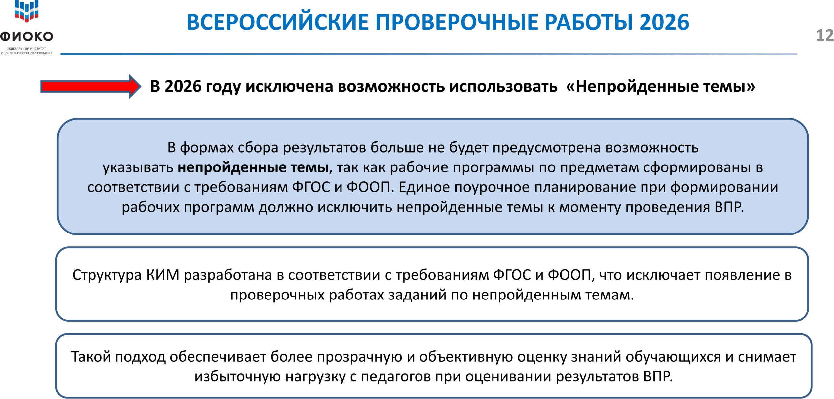

Slide 43
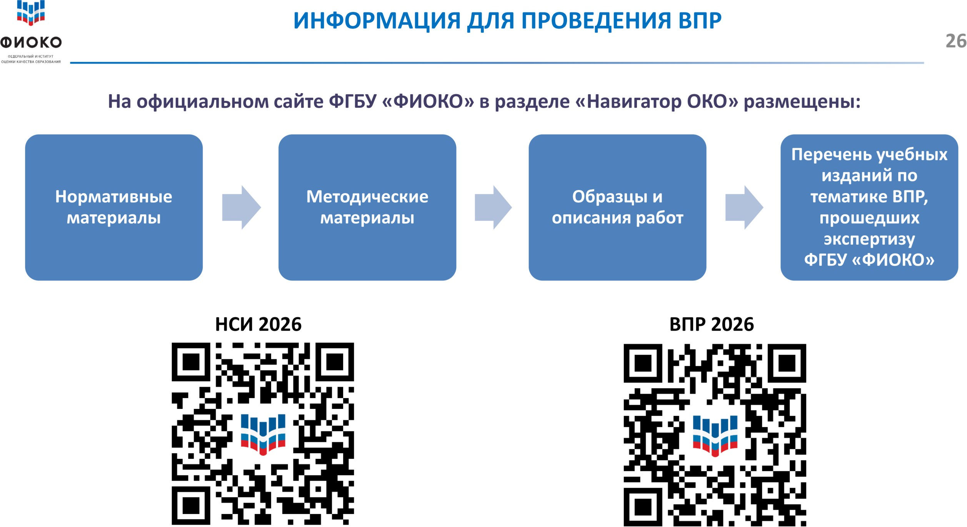

Slide 44
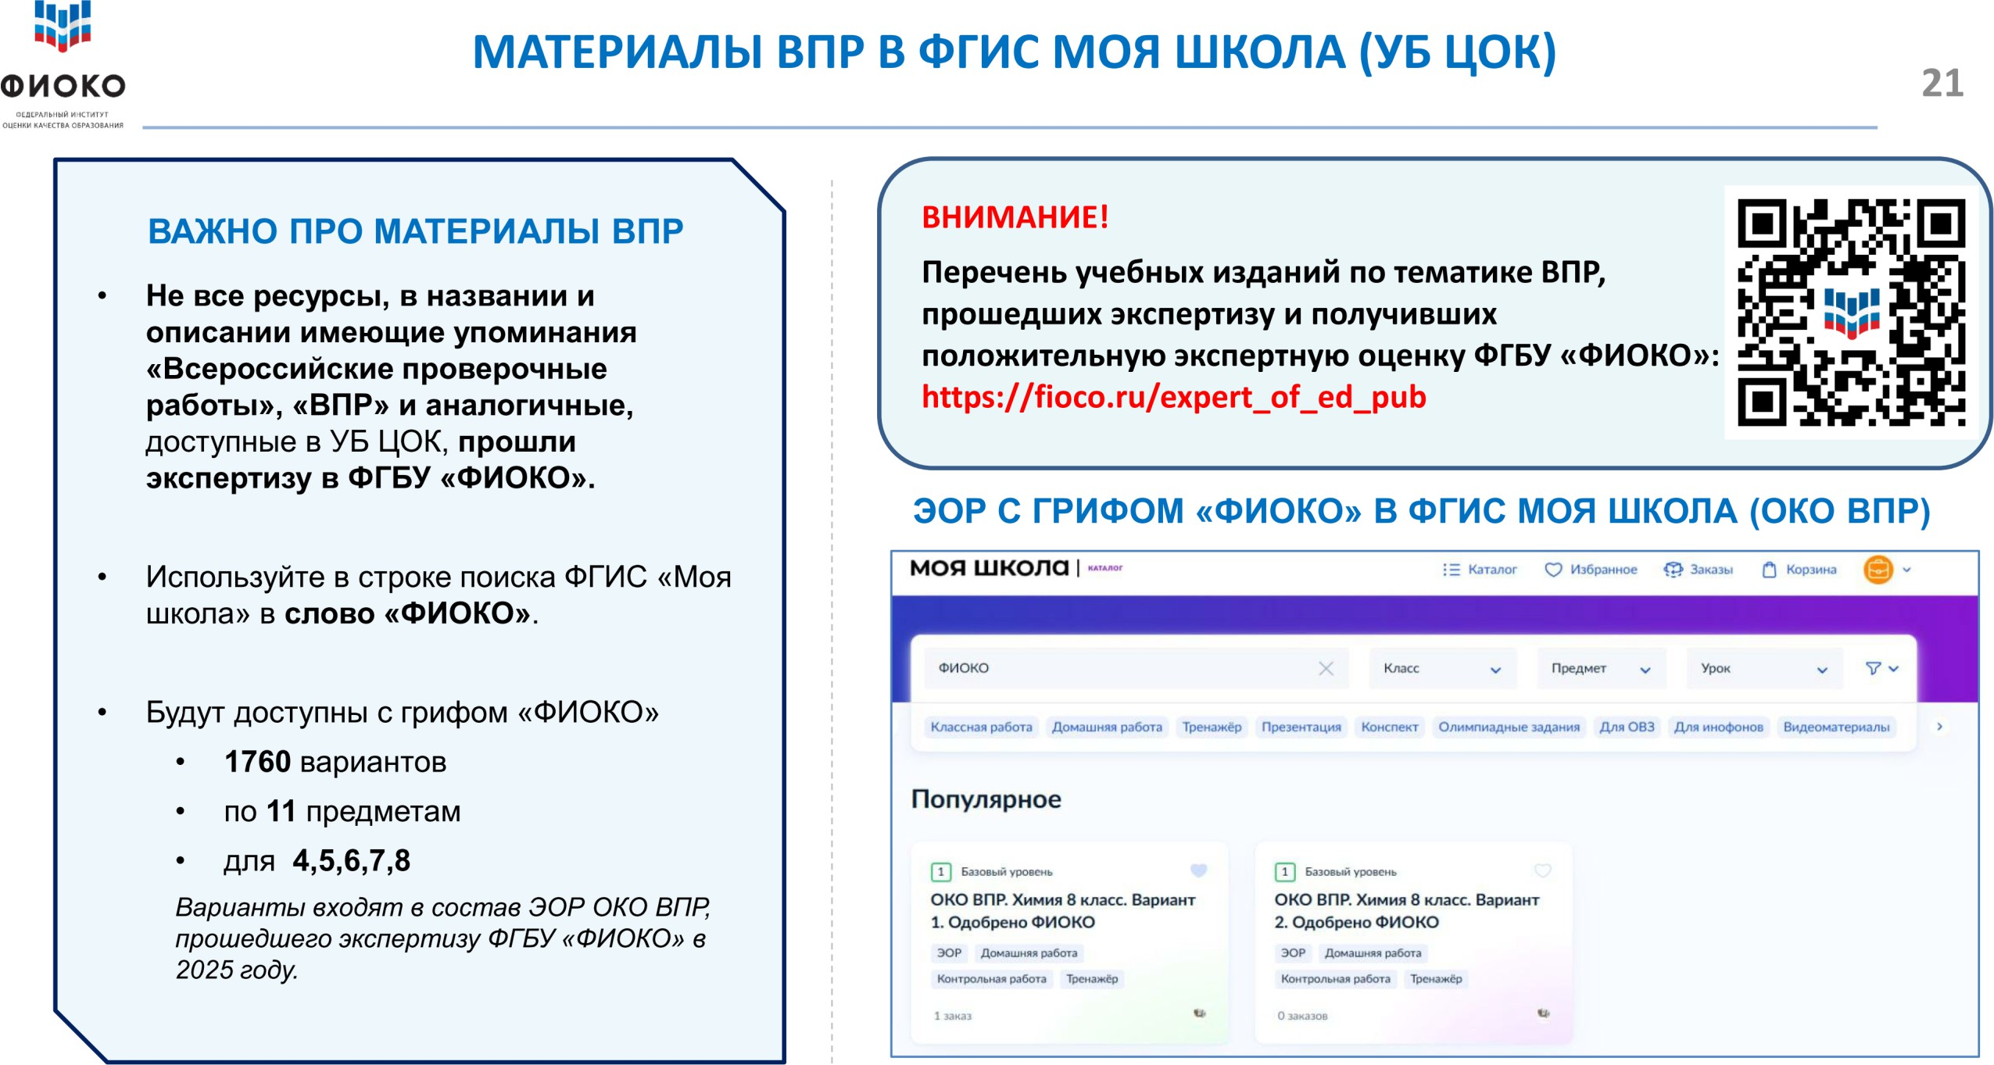

Slide 45
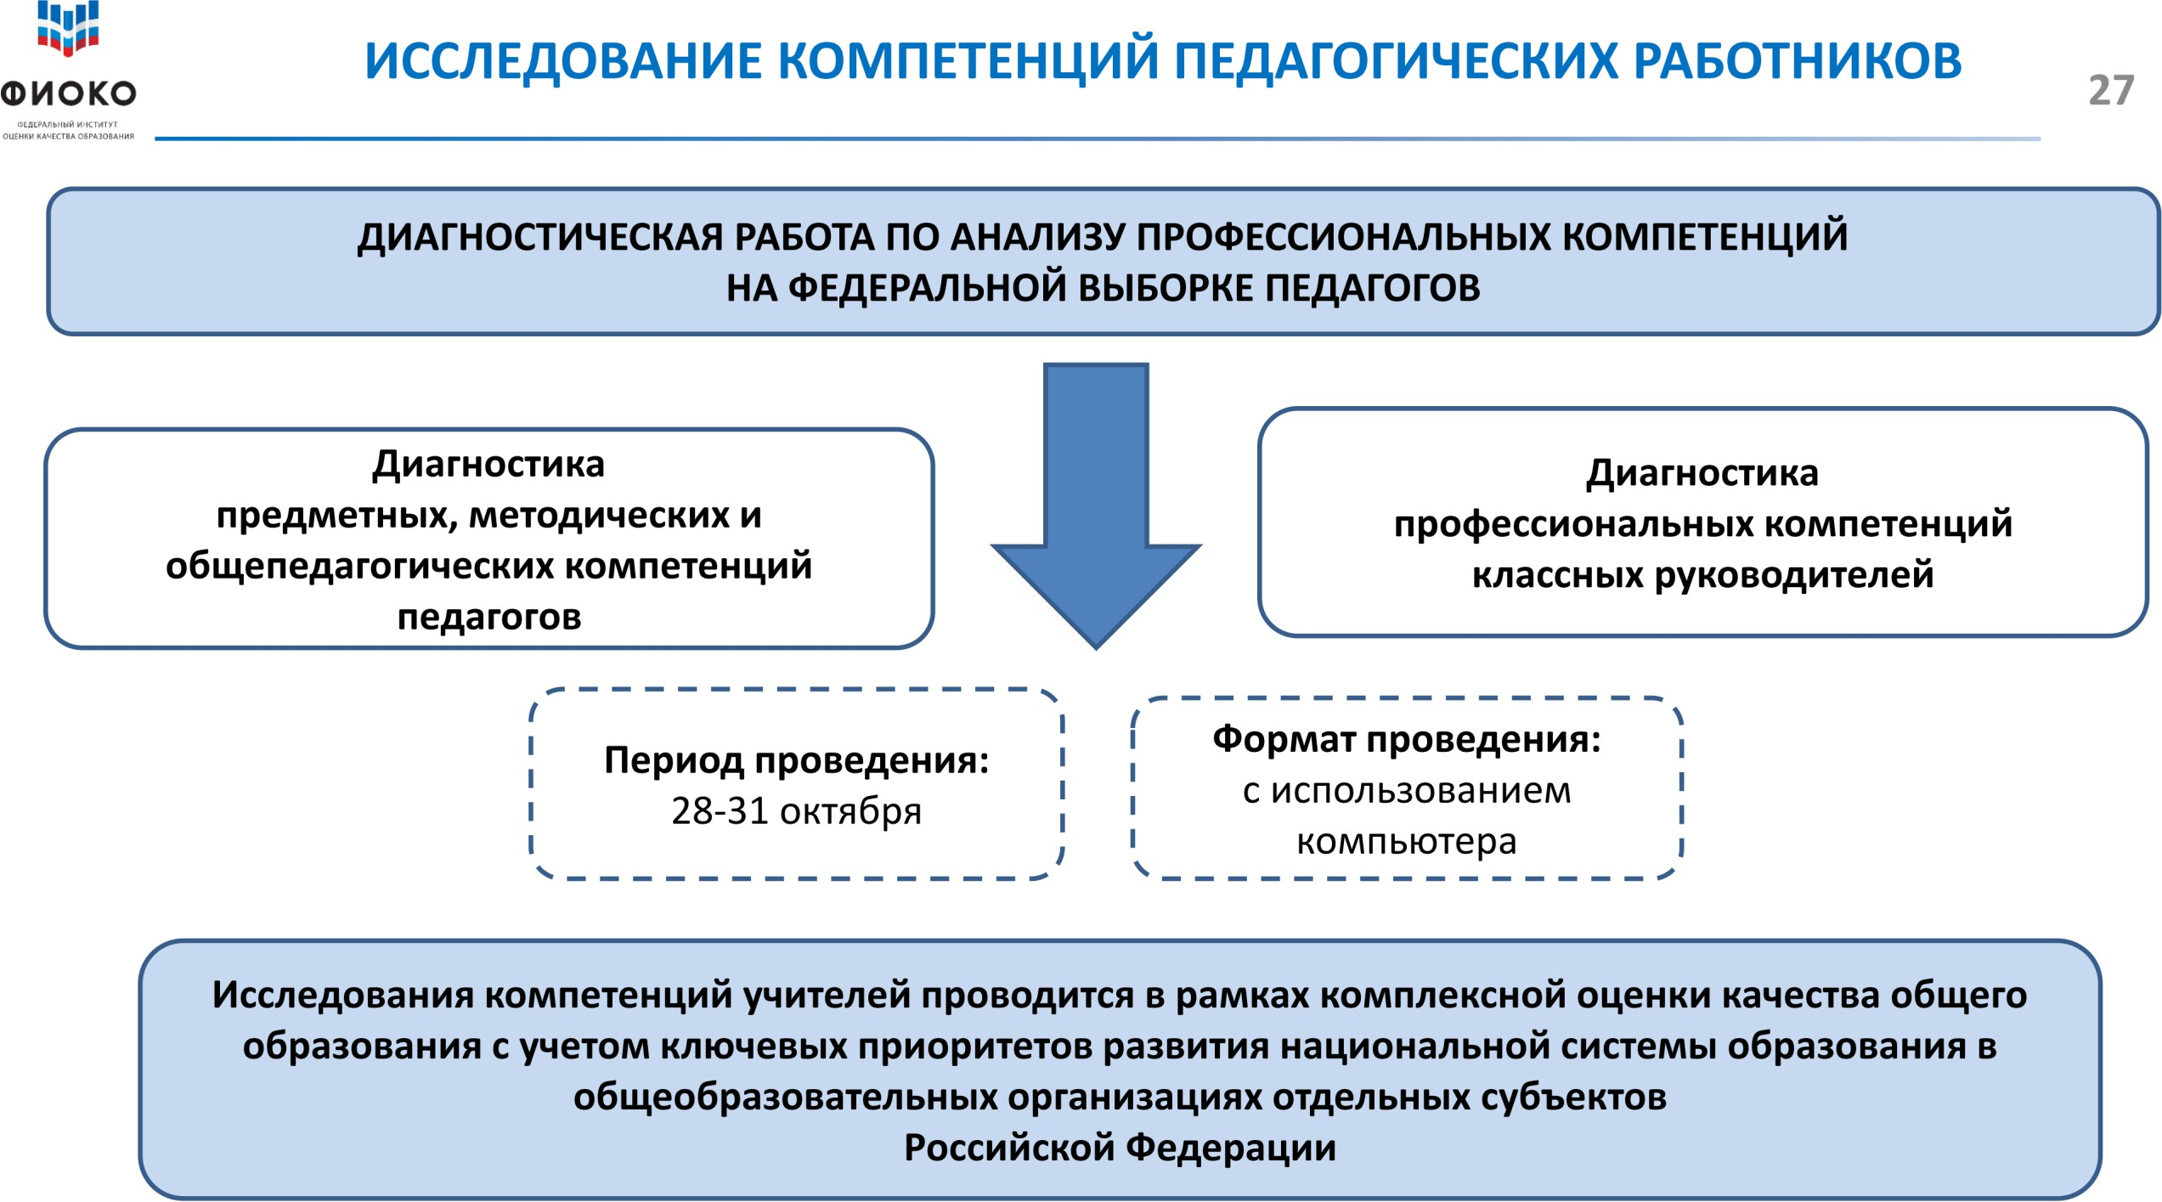

Slide 46
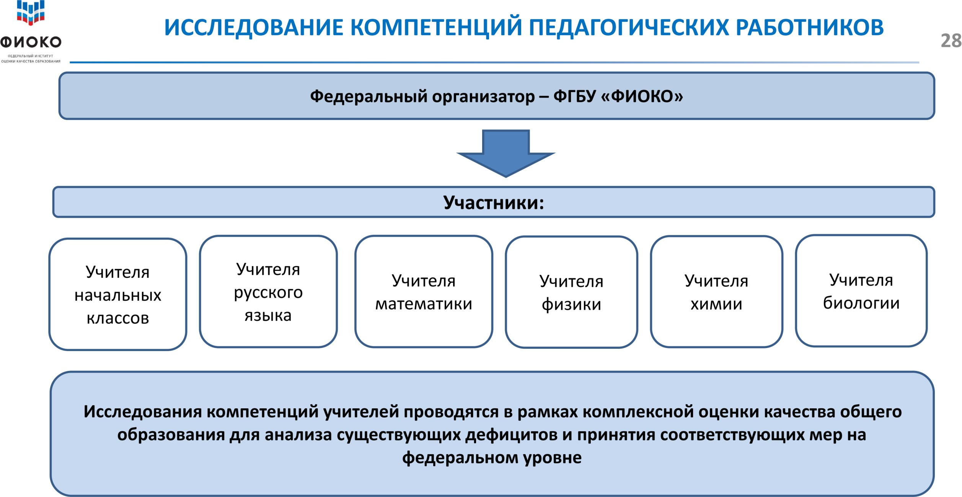

Slide 47
